Slide 1
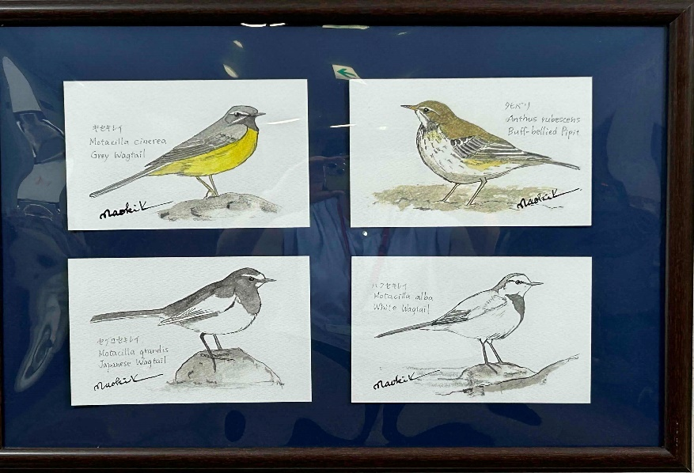
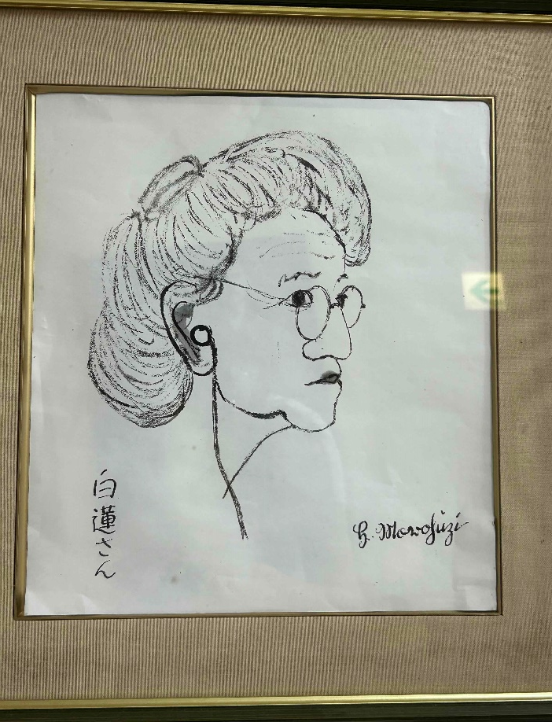
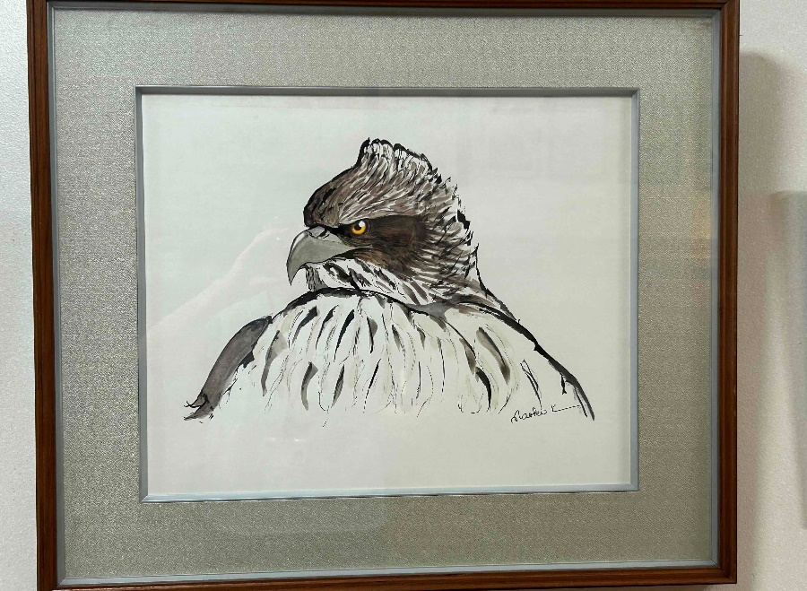
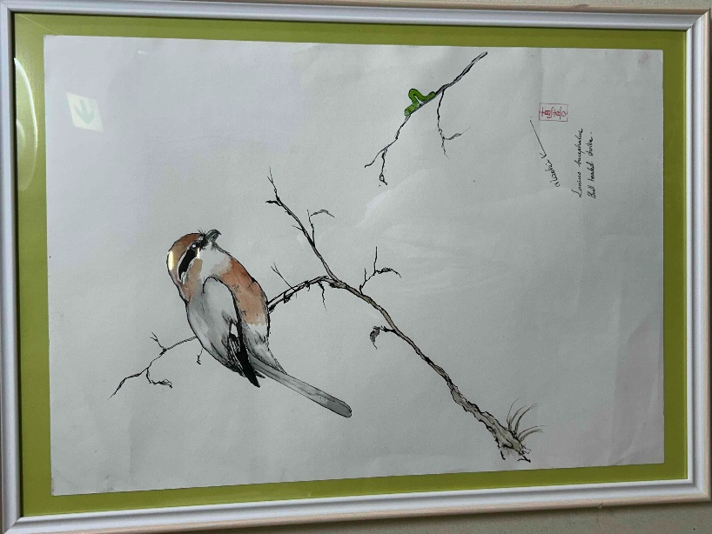
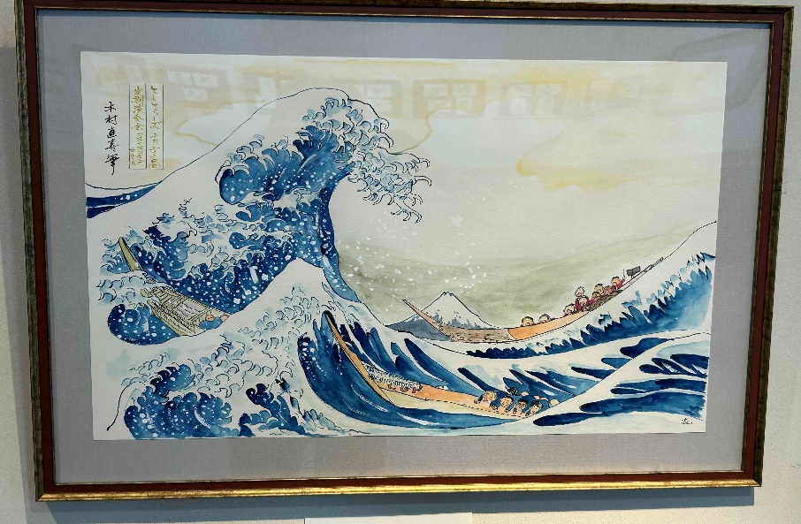

ほなみ通信
Health letter
Vol.８６
Take Free
木村直喜 葦ペン画 作品展Ⅱ

Slide 2


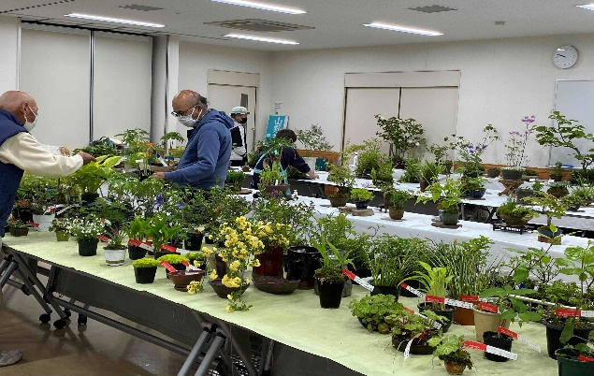

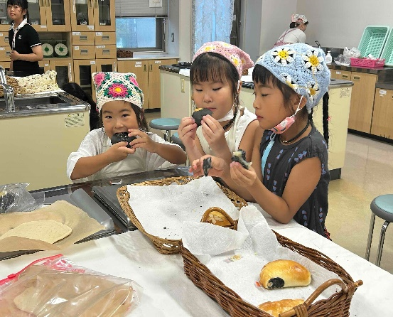

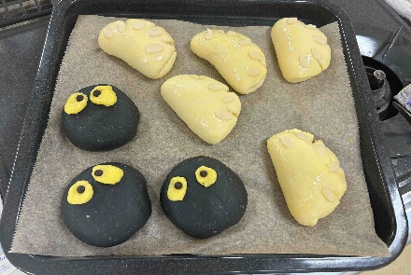
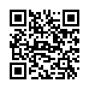
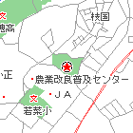

２０２５年
講座・イベントカレンダー
10
月
講座・イベント一覧
展
Nagizo and Ｆuｊi 水彩画展
テーマ
『すてきなであい』
とき：10月1日（水）～10月15日（水）
場所：エントランスホール
親子パン教室
開催日程❣
①１０月１８日（土）１０時～
※１０月６日（月）申込開始
②１１月２９日（土）１０時～
※１１月１０日（月）申込開始
山野草の会「風」
展示会
10/22～10/27
湯
季節の湯
薬草 香湯
10月１７日（金）
②
飯塚市穂波福祉
総合センター
［所 在 地］〒820－0081 飯塚市枝国402-100
［電 話 番 号］0948-21-6330（代表）
［ Ｆ Ａ Ｘ ］0948-21-6332
［ Ｅ メール ］iizuka@honami-f.com
［ﾎｰﾑ・ﾍﾟｰｼﾞ］http://honami-f.com
指定管理者 ㈱トキワビル商会
ホームページ
利用時間/
トレーニングルーム 午前９時～午後９時
浴室 午前１０時～午後９時
大広間・生涯学習室 ・
研修室・多目的ホール 午前９時～午後10時

